Slide 1
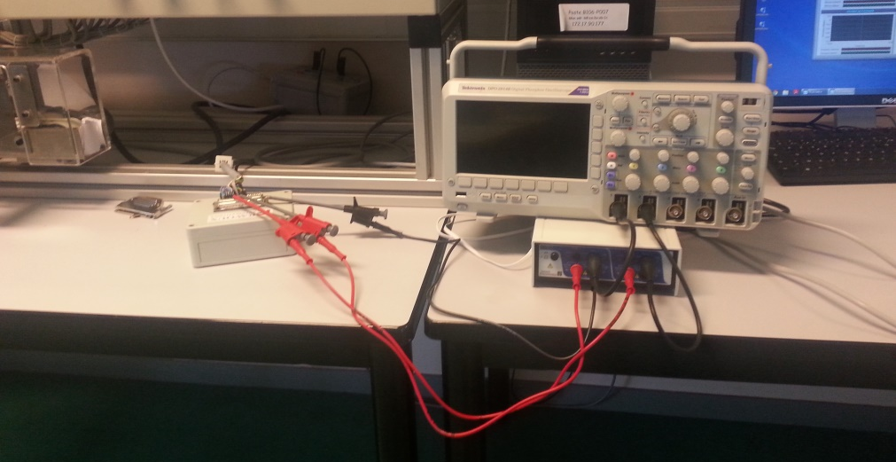
PC d’acquisition
Oscilloscope
Boitier d’acquisition

Slide 2
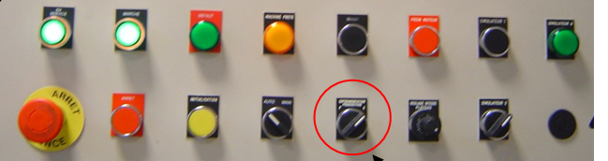
Commutateur
Production / Expérimentation

Slide 3

Indexa USB

Slide 4
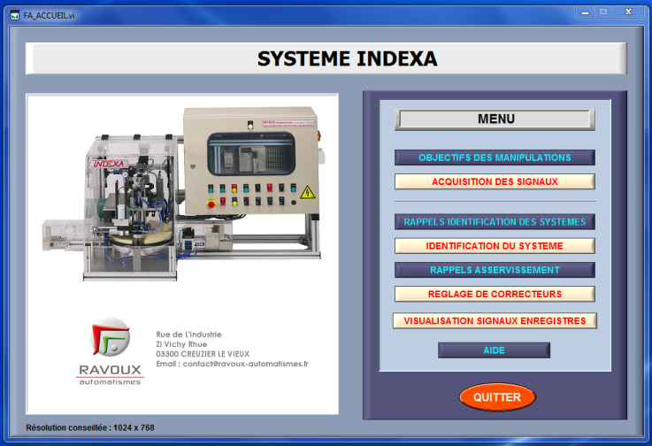

Slide 5
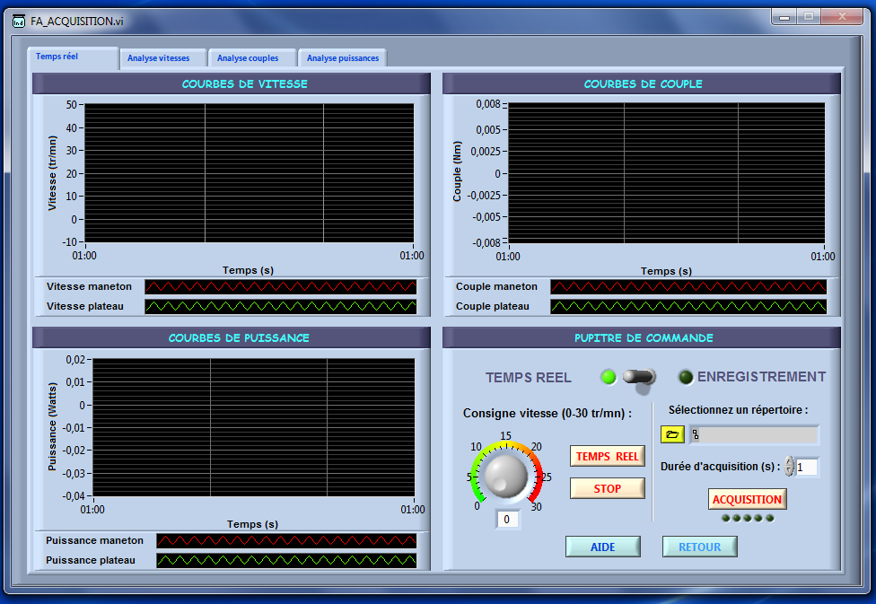

Slide 6
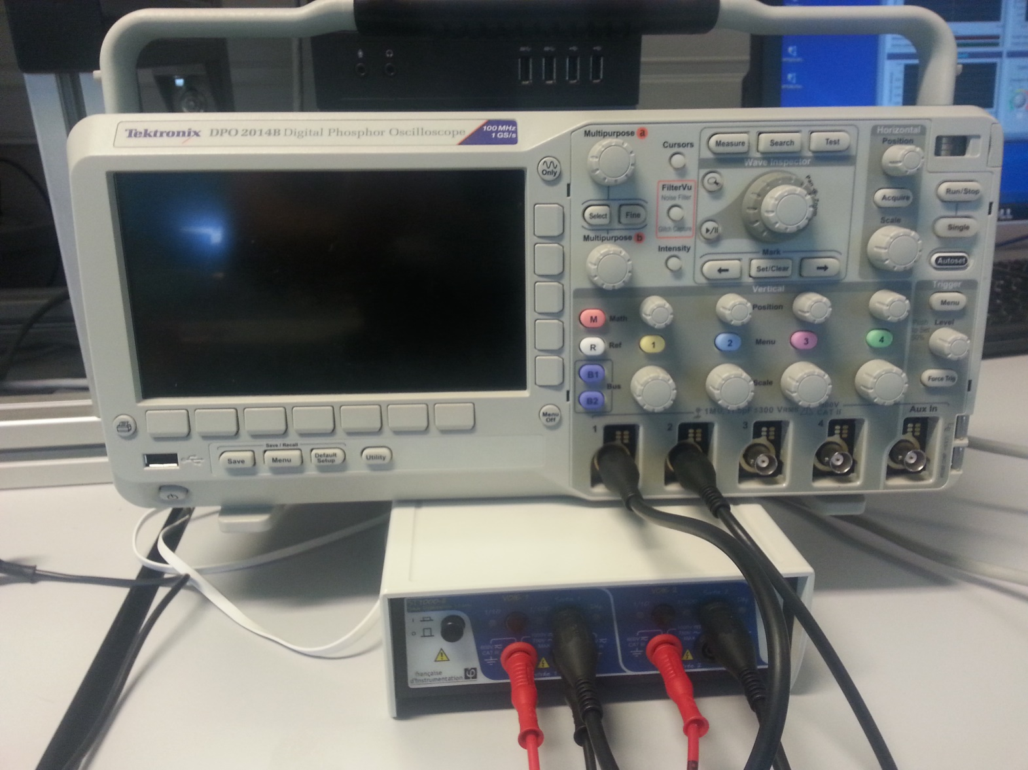

Slide 7

Figer la mesure
Réglage du pas de temps (s/div)
1
2
3
ON/OFF
Gestion de la voie 1 : Vitesse maneton
Position verticale de la courbe
Affichage (Oui/non) de la voie 2
Réglage du calibre en V/division
Gestion de la voie 2
Vitesse croix de Malte

